Slide 1
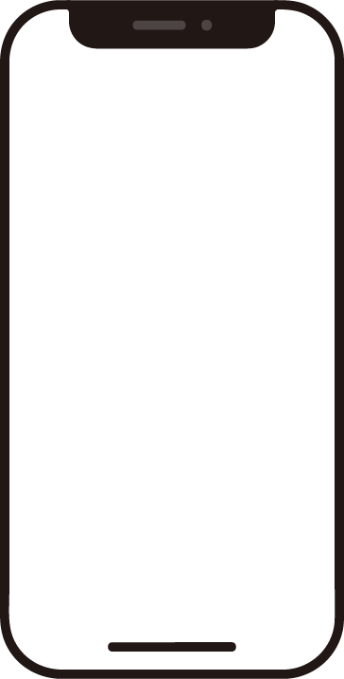

マイナンバーカードを
健康保険証として利用しよう・公金受取口座の登録をしよう
令和7年11月

Slide 2

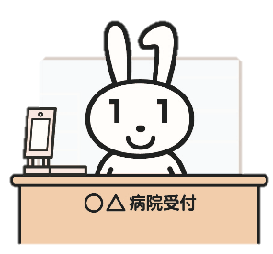


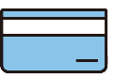


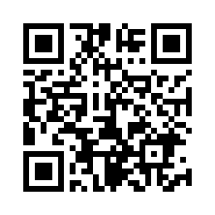
マイナンバーカードで暮らしを便利に
本人確認書類になる
健康保険証として
使える
※
○△受付
オンラインで各種
行政手続ができる
コンビニで各種
証明書が取得できる
公金受取口座
の登録ができる
e-Taxで確定申告が
自宅からできる
利用できる医療機関・薬局については、 厚生労働省のホームページで公開しています。
＜参考＞総務省のマイナンバーカードのホームページ
https://www.soumu.go.jp/kojinbango_card/03.html

Slide 3
１.マイナポータルを知りましょう
1-A
1-B
1-C
マイナポータルとは？ ……………………………………………………P2
マイナポータルでできること………………………………………………P3マイナポータルの利用の手順………………………………………………P5
２.マイナポータル利用の準備をしましょう
２-A
２-B
２-C
マイナポータルアプリのインストールのしかた……………………………Ｐ7
マイナポータルのログイン/ログアウト方法………………………………Ｐ13
マイナポータルに関する確認サイト………………………………………Ｐ22
目次
３.健康保険証利用登録をしましょう
３-A
３-B
３-C
マイナンバーカードを健康保険証として使うメリット………………Ｐ24
健康保険証利用登録のしかた…………………………………………Ｐ28
マイナ保険証の利用のしかた……………………………………………Ｐ31
４.公金受取口座の登録をしましょう
４-A
４-B
公金受取口座の登録のしかた……………………………………………Ｐ36
公金受取口座登録制度の詳細や登録が可能な金融機関の確認方法…Ｐ５２

Slide 4
1
マイナポータルを
知りましょう
1

Slide 5
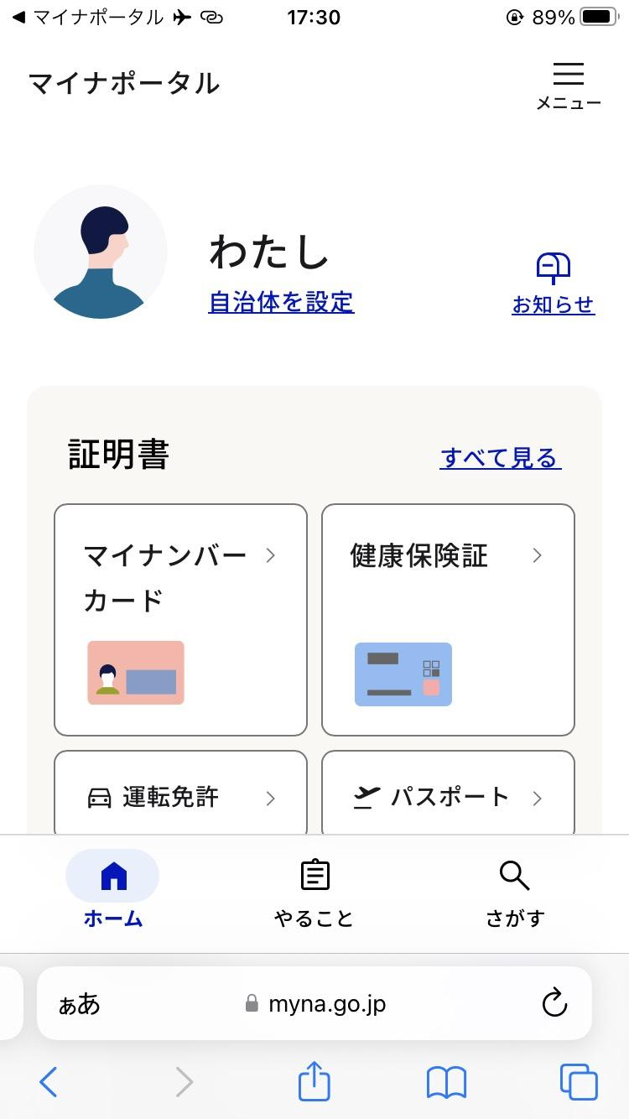
マイナポータルとは？
1-A
マイナポータルとは、政府が運営するオンラインサービスです。
子育てや介護をはじめとする行政サービスの検索やオンライン申請ができたり、行政からのお知らせを受取ることができる自分専用サイトです。
※マイナポータルを利用するには
マイナンバーカード対応のスマートフォンが必要です。 ※パソコンを使用する場合は、マイナンバーカード対応のICカードリーダーが必要です。
ログイン時に利用者証明用電子証明書のパスワード（数字４桁）が必要です。※パスワードは3回連続で間違えるとロックがかかってしまいますので、正しいパスワードを事前に確認してから入力してください。
パスワードを正しく入力した後、マイナンバーカードをスマートフォンにかざすことでマイナポータルを利用することができます。
2

Slide 6
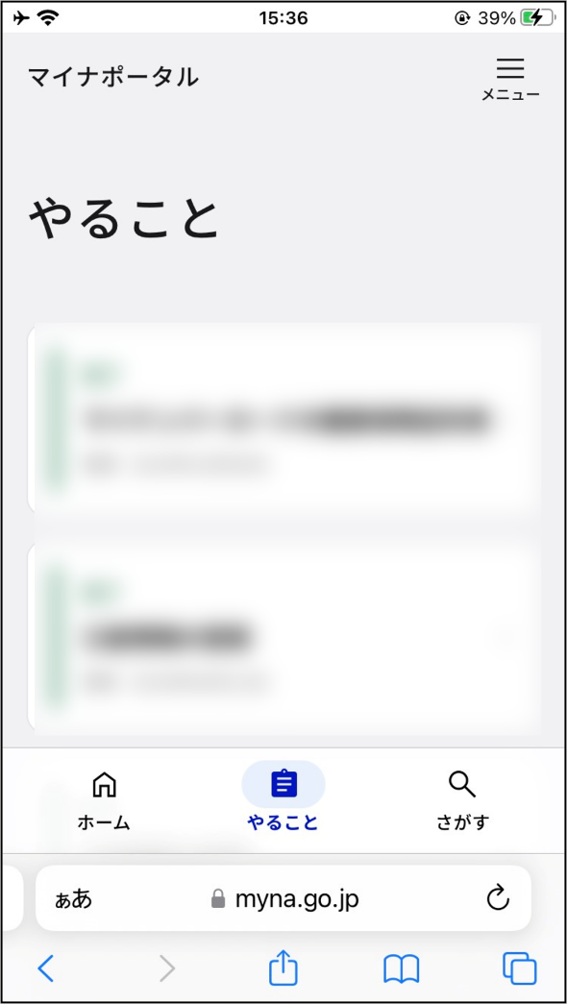
マイナポータルでできること
1-B
マイナポータルは3つのタブとメニューで構成されます
❶
ホーム
自分に必要な情報へ素早くアクセス
❷
やること
やるべきことをまとめて管理
3

Slide 7
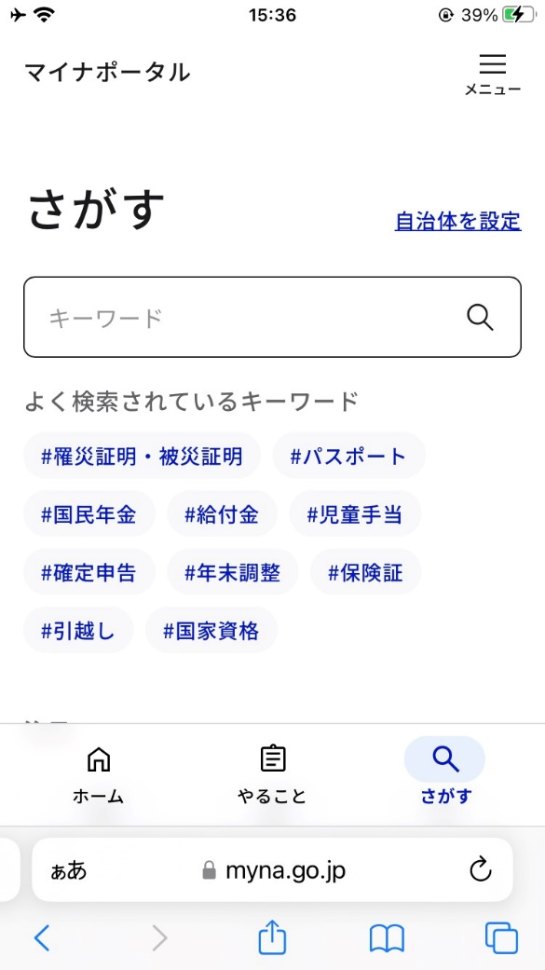
マイナポータルでできること
1-B
マイナポータルは3つのタブとメニューで構成されます
❸
さがす
必要なサービス、手続き、情報を発見
4

Slide 8
マイナポータルの利用の手順
1-C
次ページから、以下の順番で操作をご説明いたします
2章
マイナポータル利用の準備をしましょう
・マイナポータルアプリのインストール
・マイナポータルにログイン（利用者証明用電子証明書の認証）
3章
健康保険証利用登録をしましょう
・健康保険証利用登録のしかた
・マイナ保険証の利用のしかた
4章
公金受取口座の登録をしましょう
・公金受取口座の登録
5

Slide 9
2
マイナポータル利用の
準備をしましょう
6

Slide 10
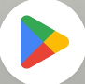
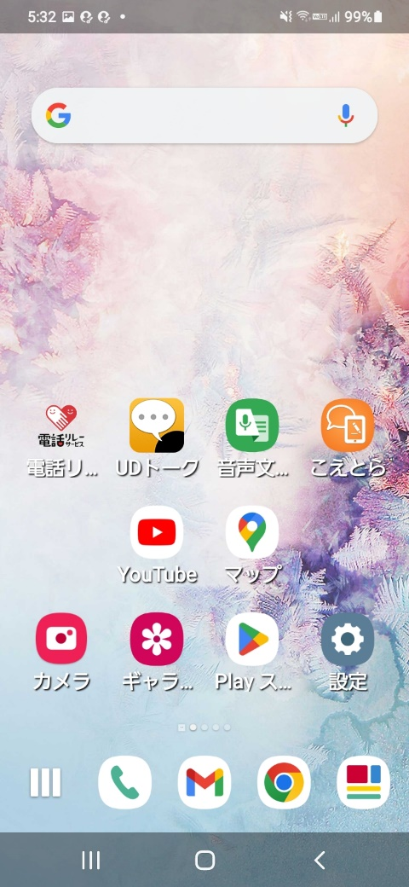
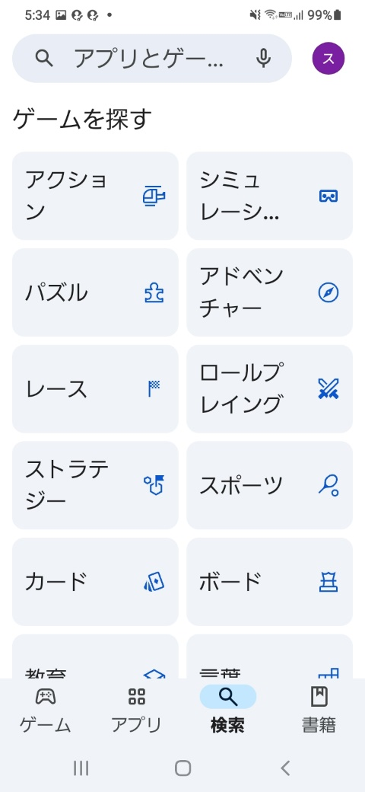
2-A
マイナポータルアプリのインストールのしかた
Androidの場合
マイナポータルアプリをインストールします
❶
Playストア を押します
❷
「アプリやゲームを検索」を
押します
7

Slide 11
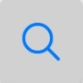
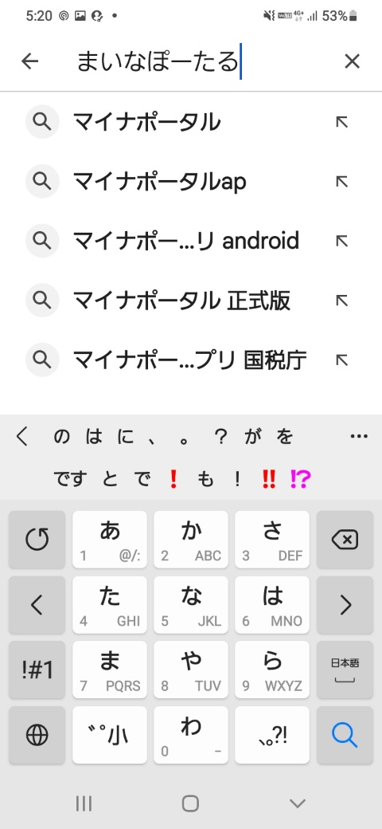
2-A
マイナポータルアプリのインストールのしかた
Androidの場合
マイナポータルアプリをインストールします
❸
「まいなぽーたる」と
入力します
❹
を押します
8

Slide 12
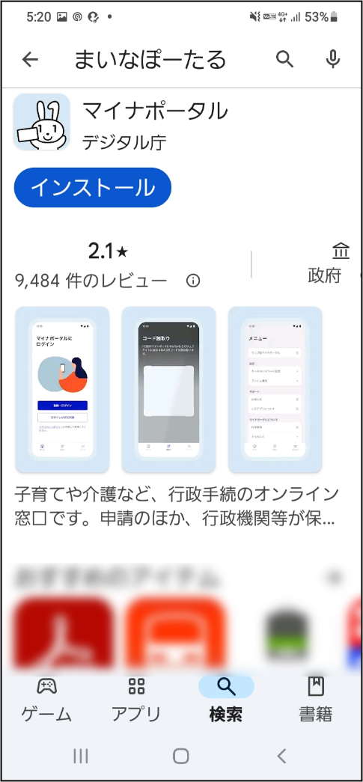
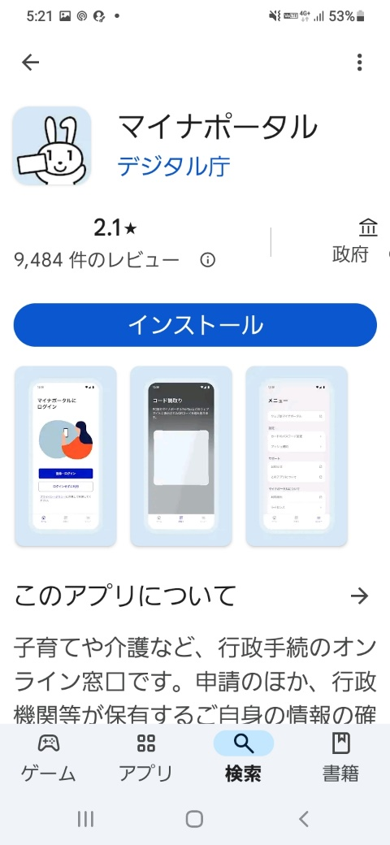
2-A
マイナポータルアプリのインストールのしかた
Androidの場合
マイナポータルアプリをインストールします
❺
「マイナポータル」を選択します
❻
「インストール」を押します
※ WEBサイトへ接続するため別途通信料がかかることがあります。
※マイナポータルアプリが見つからない場合はAndroid6.0以上、ブラウザがChrome69以上の条件を満たしていない可能性があります。アップデート後、再度インストールしてください。
９

Slide 13

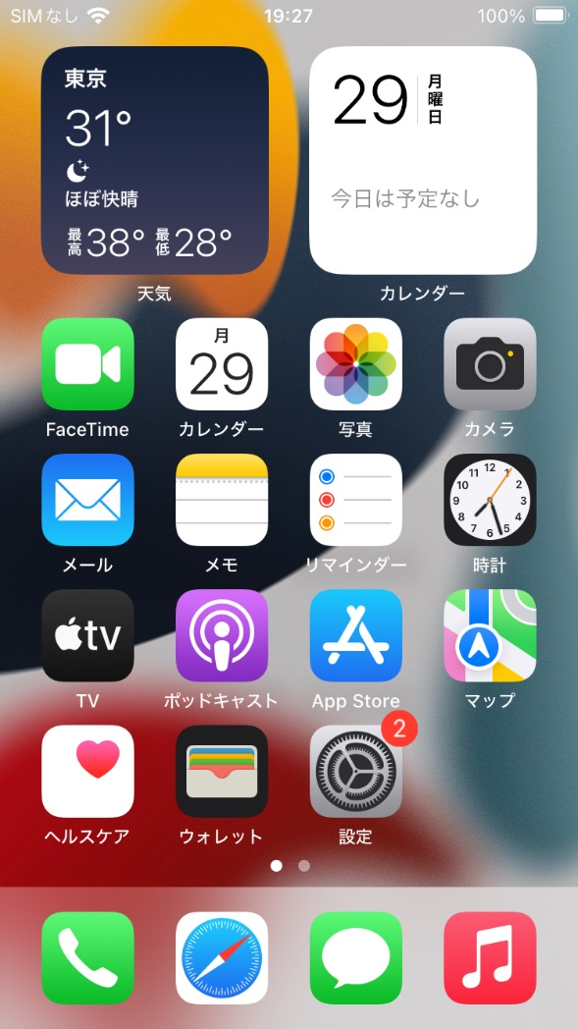
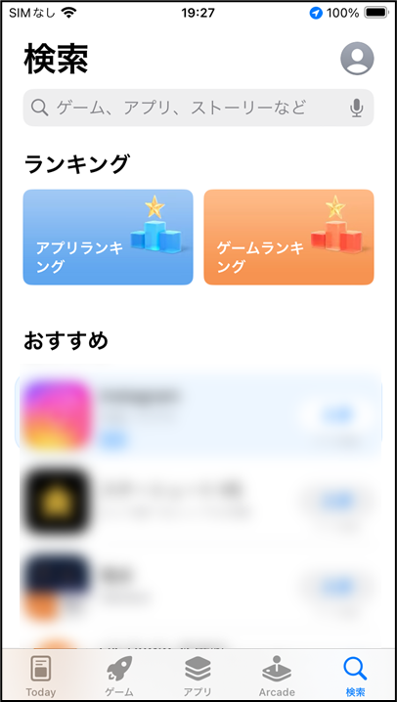
2-A
マイナポータルアプリのインストールのしかた
iPhoneの場合
マイナポータルアプリをインストールします
❶
App Store を押します
❷
｢検索｣を押します
１０

Slide 14
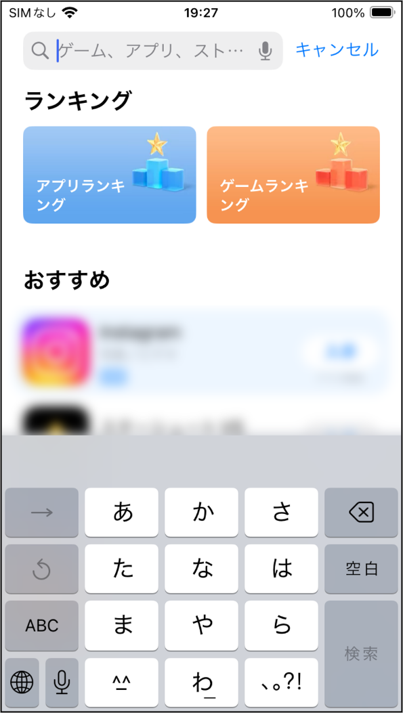
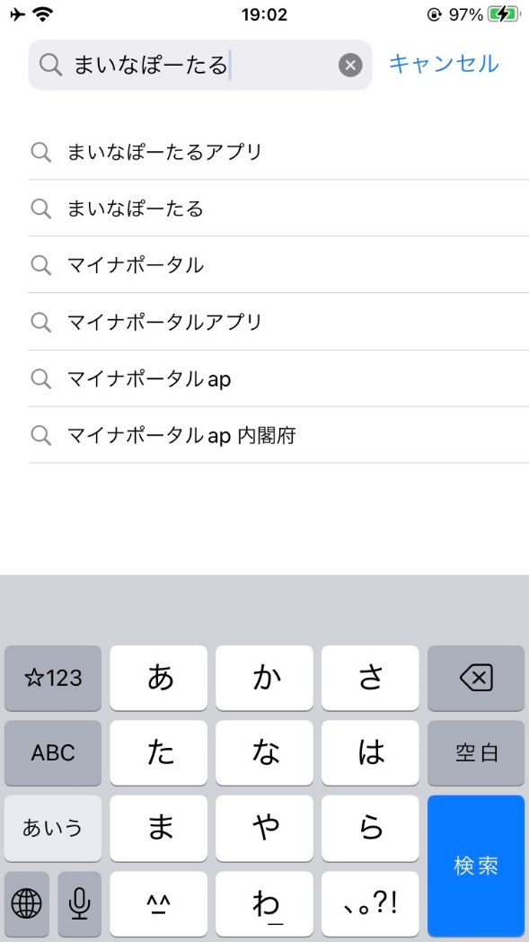
2-A
マイナポータルアプリのインストールのしかた
iPhoneの場合
マイナポータルアプリをインストールします
❸
検索枠に「まいなぽーたる」と
入力します
❹
右下の検索ボタンを
押し検索します
※ WEBサイトへ接続するため別途通信料がかかることがあります。
※マイナポータルアプリ
が見つからない場合は、iOS14.0以上、ブラウザがSafari13以上の条件を満たしていない可能性があります。アップデート後、再度インストールしてください。
１1

Slide 15
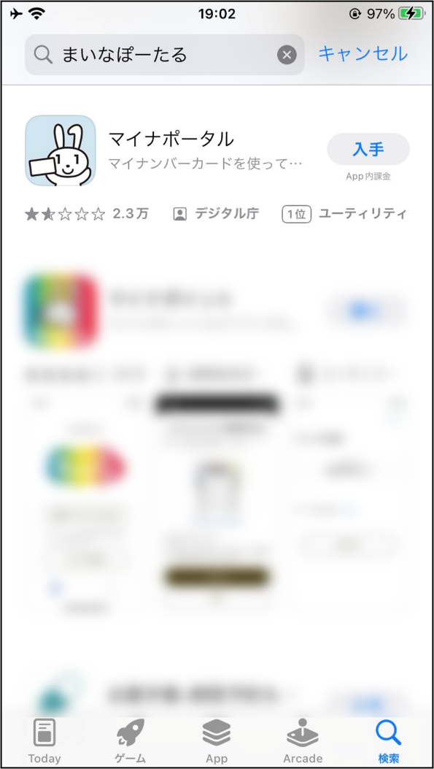

2-A
マイナポータルアプリのインストールのしかた
iPhoneの場合
マイナポータルアプリをインストールします
❺
「入手」を押します
❻
インストールが完了すると
表示が「開く」に変わります
１2

Slide 16
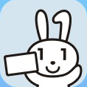
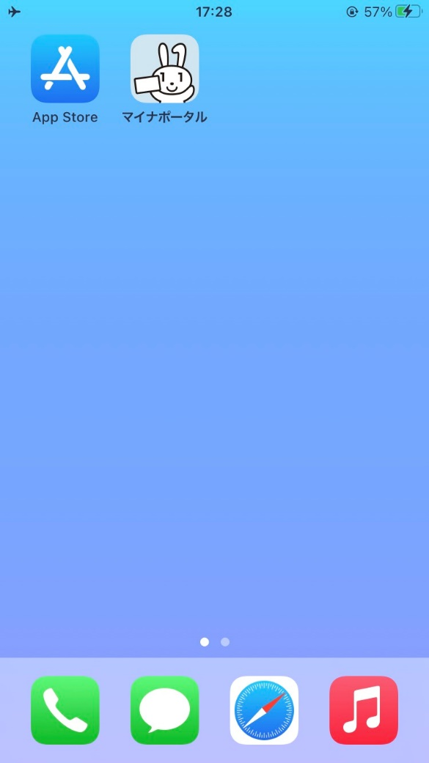
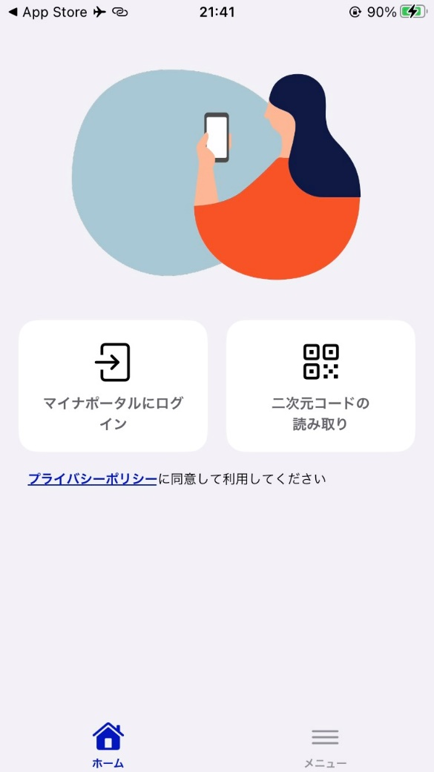
マイナポータルのログイン/ログアウト方法
2-B
マイナポータルアプリを立ち上げましょう
❶
マイナポータル を
押します
❷
「マイナポータルにログイン」を押します
１3

Slide 17
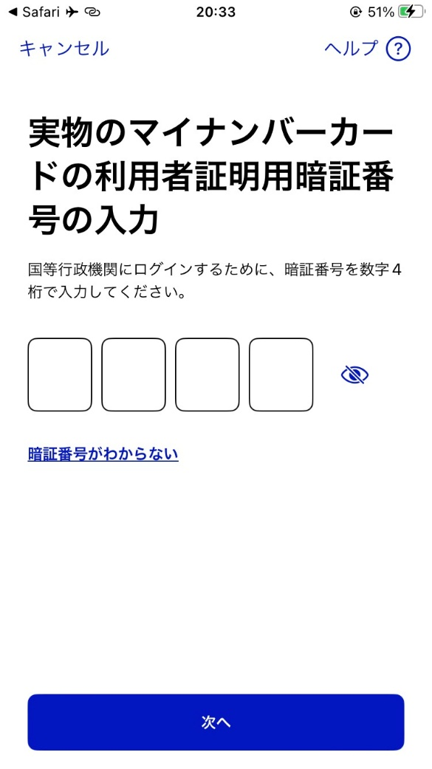
マイナポータルのログイン/ログアウト方法
2-B
マイナンバーカードの利用者証明用電子証明書※の認証をしましょう
❶
利用者証明用電子証明書のパスワード（数字4ケタ）を入力します
利用者証明用電子証明書は、マイナンバーカードに搭載されている、インターネットのウェブサイト等にログイン時に利用する電子証明書です。 「ログインした者が、利用者本人であること」を 証明することができます。
パスワードはマイナンバーカードを市区町村の 窓口での受け取り時に利用者証明用電子証明書にご自身で設定した数字4桁です
パスワードは、3回連続して間違えるとロックが かかるのでご注意ください
パスワードはご自身で入力してください
代理の方による入力は行わないでください
１4

Slide 18
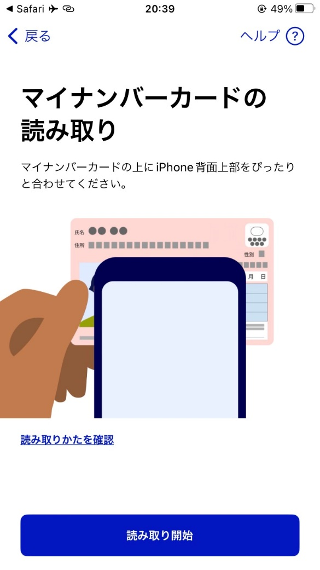
マイナポータルのログイン/ログアウト方法
2-B
マイナンバーカードの利用者証明用電子証明書の認証をしましょう
❷
マイナンバーカードとスマートフォンの読み取り部を合わせます
❸
「読み取り開始」を押します
※マイナンバーカードの読み取り位置は機種により異なります
１5

Slide 19
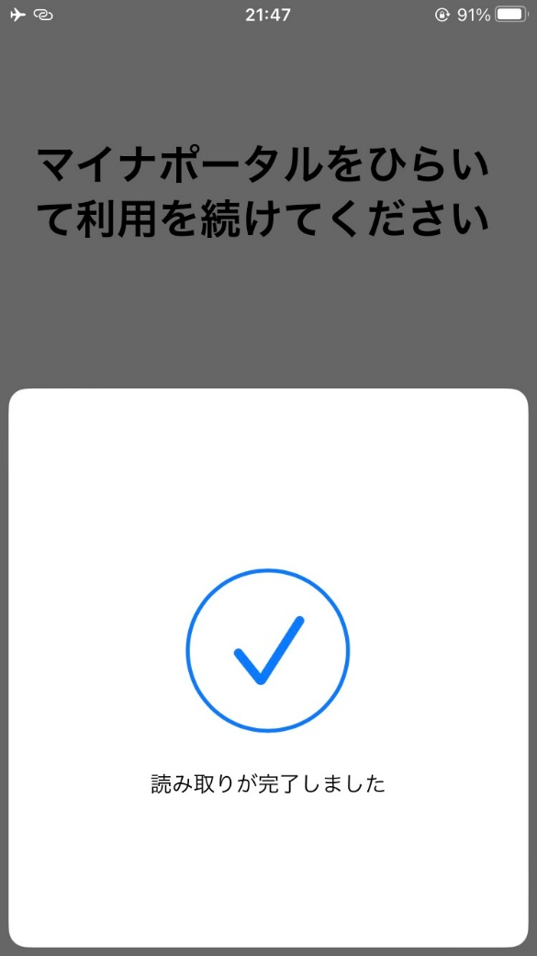
マイナポータルのログイン/ログアウト方法
2-B
マイナンバーカードの利用者証明用電子証明書の認証をしましょう
❹
「読み取りが完了しました」と
表示されます
１6

Slide 20
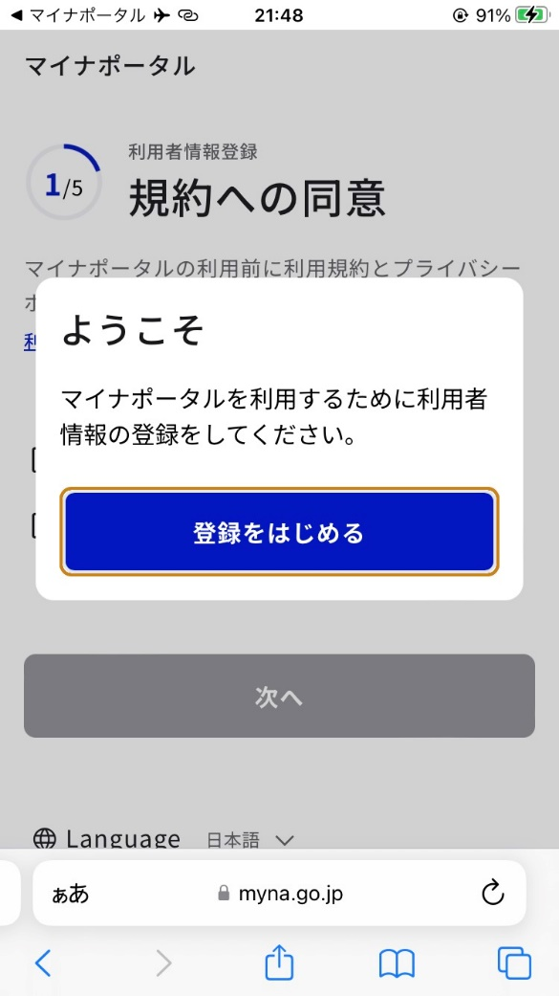
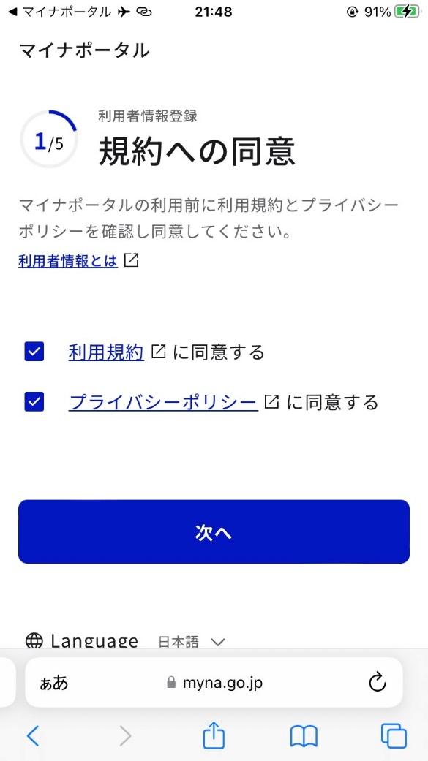
マイナポータルのログイン/ログアウト方法
2-B
はじめてログインする方は利用者登録をしましょう
❶
「登録をはじめる」を押します
❷
利用規約・プライバシーポリシーをチェックし「次へ」を押します
１7

Slide 21
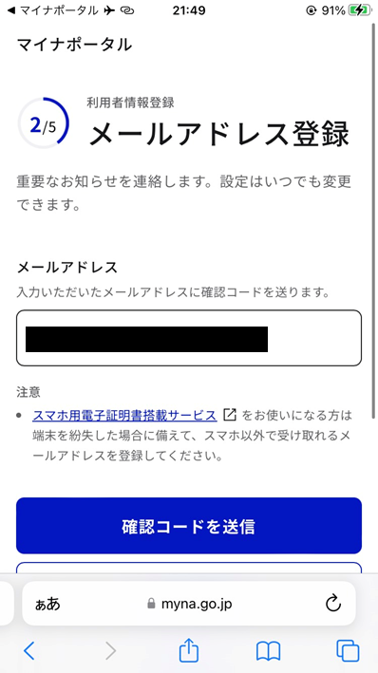
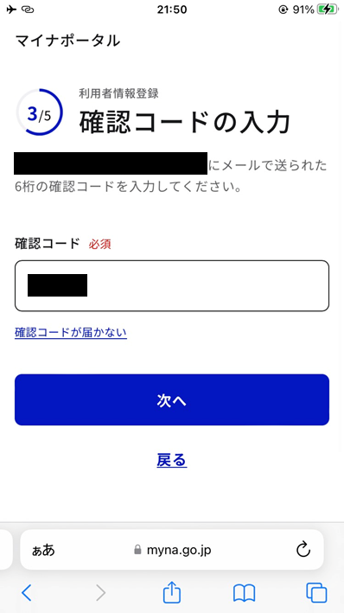
マイナポータルのログイン/ログアウト方法
2-B
はじめてログインする方は利用者登録をしましょう
❸
メールアドレスを入力し、
｢確認コードを送信」を押します
❹
確認コードを入力し、
「次へ」を押します
１8

Slide 22
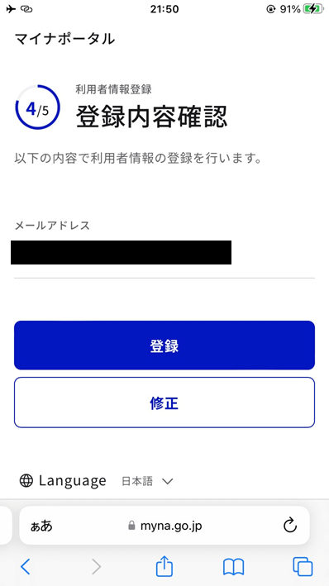
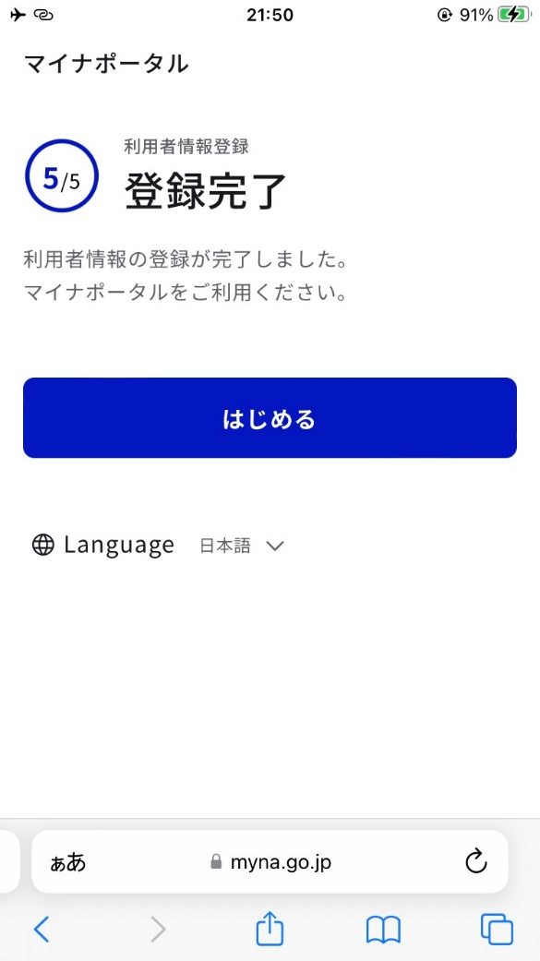
マイナポータルのログイン/ログアウト方法
2-B
はじめてログインする方は利用者登録をしましょう
❺
メールアドレスを確認し、
「登録」を押します
❻
登録完了画面が表示されますので、「はじめる」を押します
１9

Slide 23
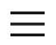
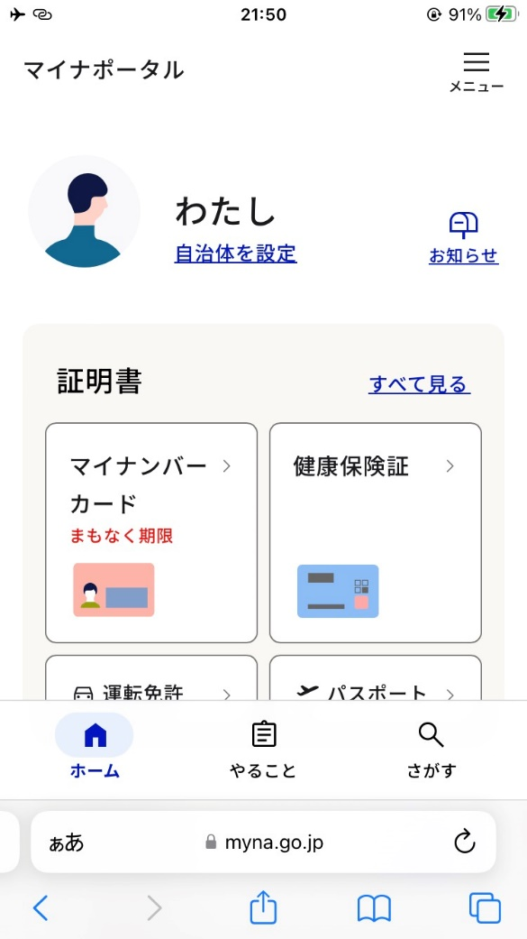
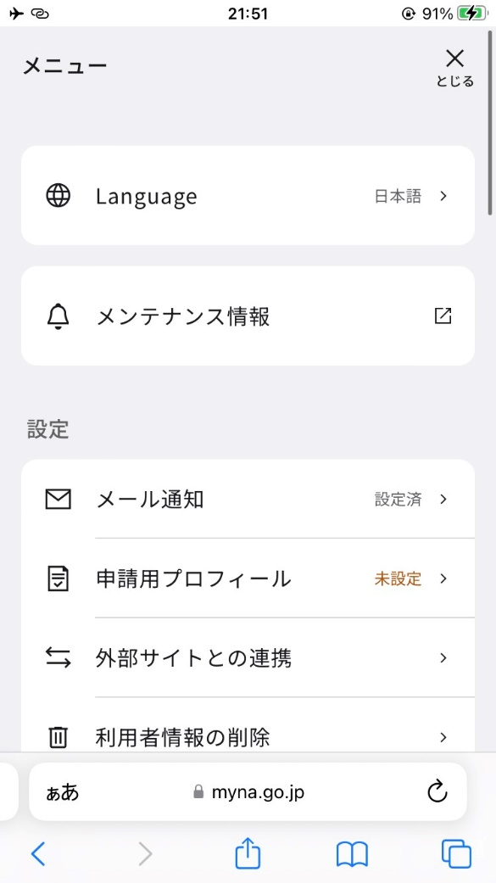
マイナポータルのログイン/ログアウト方法
2-B
マイナポータルのログアウト方法です
❶
ホーム画面右上の を
押します
❷
メニューが表示されますので、
下から上にスクロールします
20

Slide 24
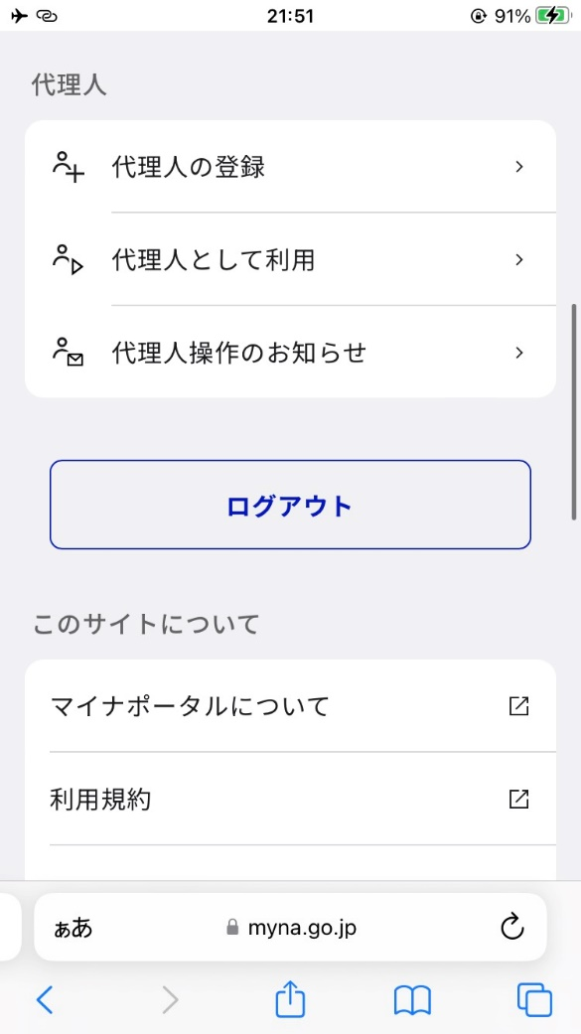
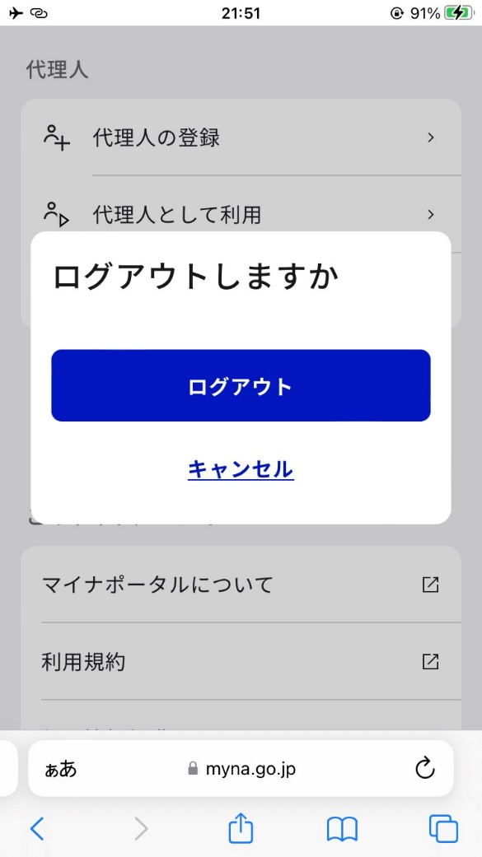
マイナポータルのログイン/ログアウト方法
2-B
マイナポータルのログアウト方法です
❸
「ログアウト」を押します
❹
再度｢ログアウト」を押します
2１

Slide 25
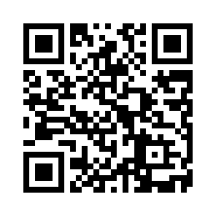
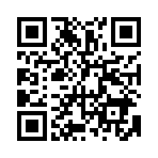

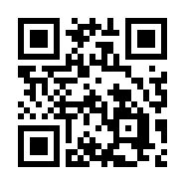
2-C
マイナポータルに関する確認サイト
マイナポータルを利用するための、スマートフォン機種、ＩＣカードリーダーなど、動作環境や操作方法、またマイナポータルの最新情報などは、以下のサイトをご参照ください
①マイナポータルアプリ対応のスマートフォンの機種一覧
https://faq.myna.go.jp/faq/show/2587
②マイナンバーカード読み取り対応のＩＣカードリーダーの一覧
https://www.jpki.go.jp/prepare/reader_writer.html
③マイナポータル
https://myna.go.jp/
※ QRコードを読み取ると、該当するWEBサイトへ接続します
２2

Slide 26
3
健康保険証利用登録をしましょう
23

Slide 27



3-A
マイナンバーカードを健康保険証として使うメリット
❶
より良い医療を受けることができます
過去の診療や処方された薬剤、特定健診等の結果の提供にご本人が
同意すれば、初めての医療機関・薬局でも、ご自身の健康に関する様々な情報が自動で連携され、正確な情報に基づいた総合的な診察や、重複する投薬を回避したより適切な処方を受けることができます。
旅行先や災害時でも
薬剤情報等が確認できて安心!
・過去の診療情報
・処方された薬の情報
・特定健診等の情報
24

Slide 28
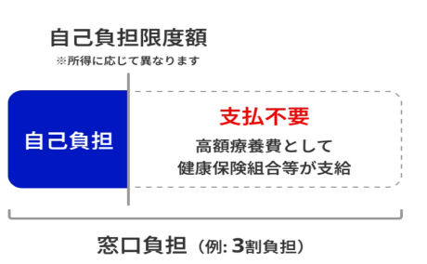
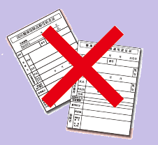
3-A
マイナンバーカードを健康保険証として使うメリット
❷
手続きなしで限度額以上の支払いが不要になります
高額療養費制度とは？
1ヶ月間に医療機関や薬局で支払った金額が高額になった場合、一定の限度額以上はお金が払い戻される制度です。
〇これまでは・・・
→事前の申請もしくは一時的な支払いが必要、書類の申請も大変･･･
〇マイナンバーカードを保険証として利用すると・・・
→限度額以上の一時支払いが不要になります
面倒な書類の手続きも必要ありません
25

Slide 29



3-A
マイナンバーカードを健康保険証として使うメリット
❸
医療費控除がより簡単になります
マイナポータルから、かかった医療費の総額や、診療を受けた日付、医療機関等の名称などの、医療費通知情報がいつでも閲覧できます。
さらにマイナポータルからe-Taxに情報連携させることで、医療費控除の申告もオンラインで完結します。
紙の明細等を管理する必要がなくなります
26

Slide 30
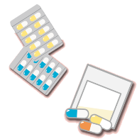
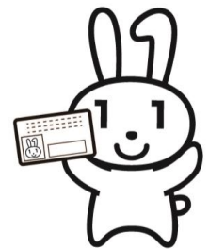
3-A
マイナンバーカードを健康保険証として使うメリット
❹
自分の体の健康管理にも役立ちます
❺
救急現場で応急処置や 病院の選定に活用されます
自分自身の特定健診情報や過去に処方された薬剤の情報など、自分の体に関わる情報がマイナポータルからいつでも確認できます
ご自身で説明することが難しい状態でも、救急隊が通院やお薬の記録を確認でき、適切な応急処置や
医療機関への搬送につながります
マイナポータルの薬剤情報は
電子版お薬手帳にも連携可能です
息苦しくて会話ができない、ご家族が倒れたがいつも飲んでいる薬がわからない等、
様々な状況で有効に活用できます
27

Slide 31
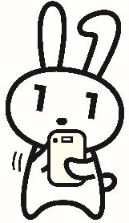
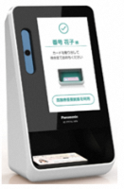


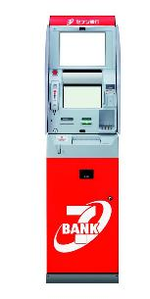
健康保険証利用登録のしかた
3-B
マイナンバーカードの健康保険証利用は、スマートフォン・パソコン・医療機関等の受付・セブン銀行のATMから登録することが可能です
４つの登録方法
スマートフォン から登録
本教材で取り扱う
登録方法です。
パソコンから登録
マイナポータルアプリをインストールした
パソコンから登録する方法です。※ICカードリーダーが必要です。
医療機関・薬局 から登録
医療機関・薬局の受付等にある顔認証付きカードリーダーから
登録する方法です。
セブン銀行ATMから登録
マイナンバーカードと利用者証明用パスワード（4桁）があればセブン銀行ATMからも登録可能です。
２8

Slide 32
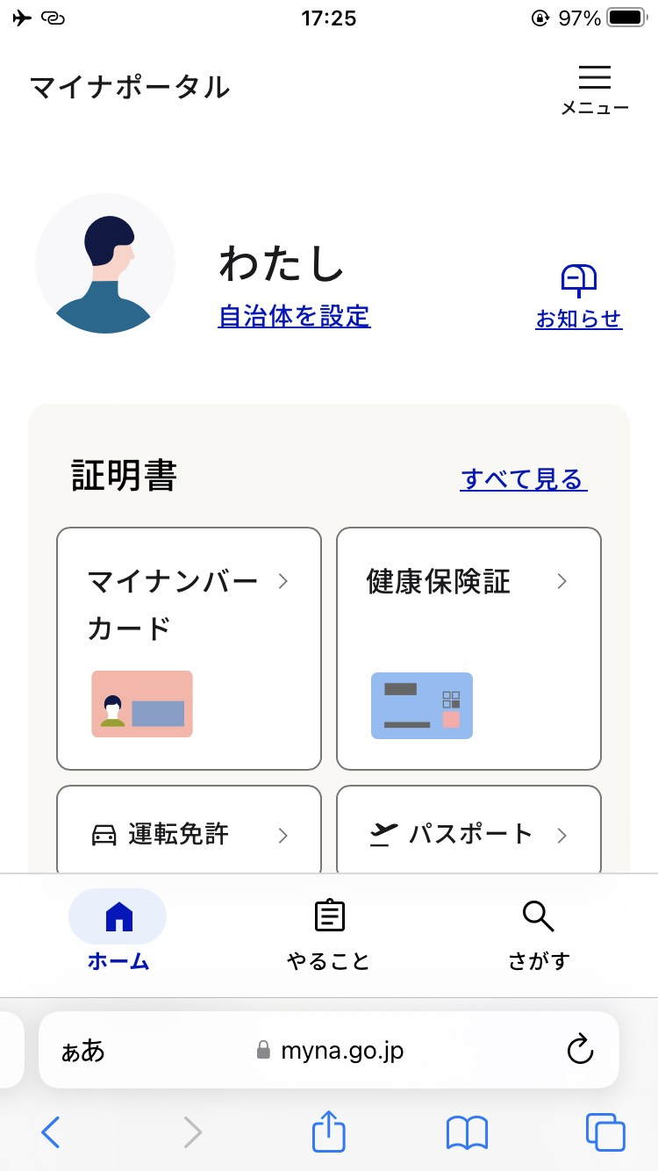
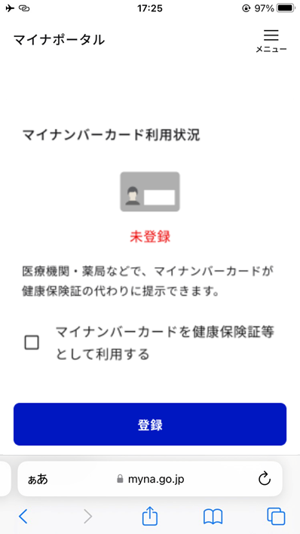
健康保険証利用登録のしかた
3-B
マイナポータルで利用登録をします
❶
「健康保険証」を押します
❷
「登録」を押します
２9

Slide 33
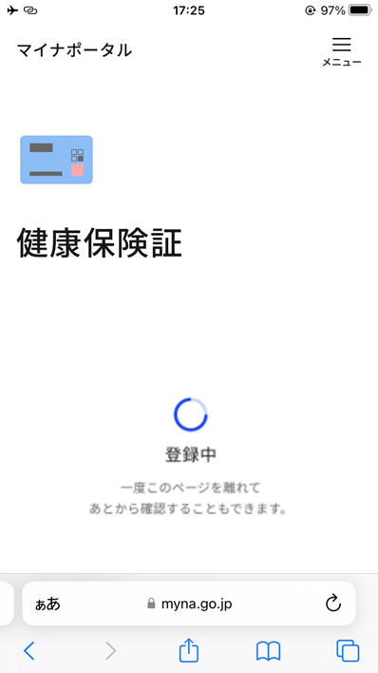
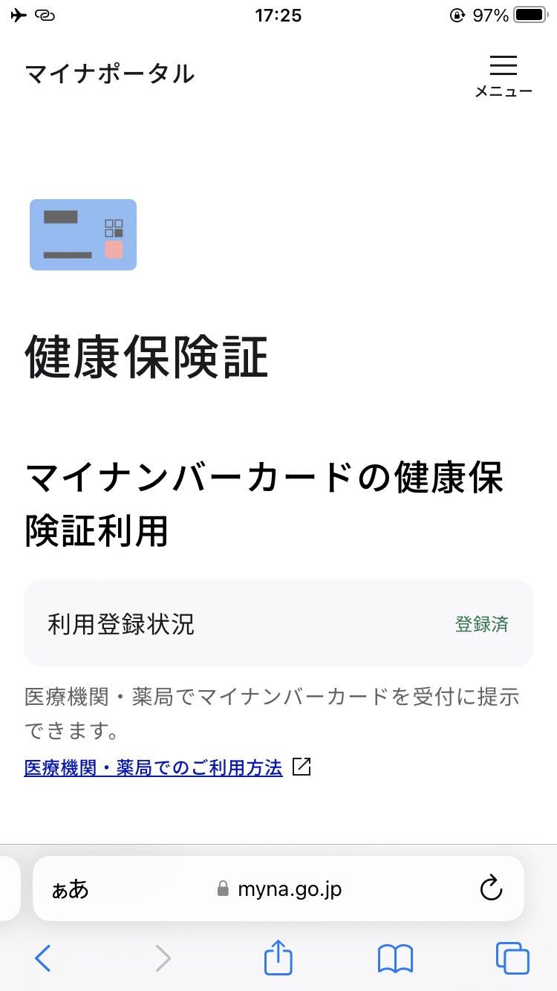
健康保険証利用登録のしかた
3-B
マイナポータルで利用登録をします
❸
登録中画面が表示されます
❹
利用登録状況が「登録済」に なります
30

Slide 34

3-C
マイナ保険証の利用のしかた
マイナンバーカードを顔認証付きカードリーダーに置いて、
読み取るだけで使えます。
※読み取った後、本人確認をします
31

Slide 35


マイナ保険証の利用のしかた
3-C
顔認証付きカードリーダーを使います
❶
顔認証付きカードリーダーに
マイナンバーカードを置きます
❷
本人確認の方法を選びます
※医療機関・薬局の職員の目視による
本人確認もできますので、窓口でご相談ください
32

Slide 36


マイナ保険証の利用のしかた
3-C
顔認証付きカードリーダーを使います
❸
顔認証の場合
顔認証を行います
❹
暗証番号の場合
暗証番号を入力します
暗証番号を
入力してください。
キャンセル
33

Slide 37

マイナ保険証の利用のしかた
3-C
顔認証付きカードリーダーを使います
❺
診療・薬剤・特定健診情報などの利用について確認し、選択します
34

Slide 38
4
公金受取口座の
登録をしましょう
35

Slide 39

4-A
公金受取口座の登録のしかた
預貯金口座の情報をマイナンバーとともに事前に国に
登録しておくことにより、今後の緊急時の給付金等の申請において、
申請書への口座情報の記載や通帳の写し等の添付、
行政機関における口座情報の確認作業等が不要になります。
公金受取口座を登録しても、国が預金残高を把握したり、税金が勝手に引き落とされることはありません
36

Slide 40


公金受取口座の登録のしかた
4-A
マイナポータルアプリで本人情報を読み取ります
❶
マイナポータルアプリの初期画面
から「公金受取口座」を押します
❷
「登録をはじめる」を押します
37

Slide 41


公金受取口座の登録のしかた
4-A
マイナポータルアプリで本人情報を読み取ります
❸
「本人情報の入力をはじめる」を
押します
❹
券面入力用暗証番号
（数字４ケタ）を入力します
38

Slide 42

公金受取口座の登録のしかた
4-A
マイナポータルアプリで本人情報を読み取ります
❺
マイナンバーカードとスマートフォンの読み取り部を合わせます
❻
「読み取り開始」を押します
マイナンバーカードの読み取り位置は機種毎に異なります
39

Slide 43


公金受取口座の登録のしかた
4-A
マイナポータルアプリで本人情報を読み取ります
❼
読み取り完了後、
本人情報が表示されます
❽
氏名をカタカナで入力し、
「次へ」を押します
40

Slide 44


公金受取口座の登録のしかた
4-A
本人名義の口座を登録します
❶
「金融機関名・金融機関コード」を押します
❷
登録したい金融機関名を入力し選択します
41

Slide 45


公金受取口座の登録のしかた
4-A
本人名義の口座を登録します
❸
「支店名・支店コード」を
押します
❹
登録したい支店名を入力し
選択します
42

Slide 46


公金受取口座の登録のしかた
4-A
本人名義の口座を登録します
❺
「普通/当座」のいずれかを
選択します
❻
「口座番号」を入力します
※金融機関にゆうちょ銀行を選んだ場合、「普通/当座」「口座番号」に代わる項目を入力します
画面の案内を確認してください
43

Slide 47



公金受取口座の登録のしかた
4-A
本人名義の口座を登録します
❼
「口座名義」を確認します
❽
「次へ」を押します
※照会結果の詳細はマイナポータルサイトの「よくあるご質問」をご参照ください。
44

Slide 48

公金受取口座の登録のしかた
4-A
本人名義の口座を登録します
❾
「確認して次へ」を押します
45

Slide 49


公金受取口座の登録のしかた
4-A
登録内容の確認をします
❶
登録内容の確認画面がでますので下から上にスクロールします
❷
登録内容の確認ができましたら「次へ」を押します
46

Slide 50


公金受取口座の登録のしかた
4-A
本人確認をします
❶
「本人確認をはじめる」を押します
❷
券面入力用暗証番号
（数字４ケタ）を入力します
４７

Slide 51

公金受取口座の登録のしかた
4-A
本人確認をします
❸
マイナンバーカードとスマートフォンの読み取り部を合わせます
❹
「読み取り開始」を押します
マイナンバーカードの読み取り位置は機種毎に異なります
４８

Slide 52

公金受取口座の登録のしかた
4-A
本人確認をします
❺
本人確認完了画面が表示されます
❻
「次へ」を押します
４９

Slide 53


公金受取口座の登録のしかた
4-A
同意確認の内容の確認をします
❶
同意確認の画面がでますので下から上にスクロールします
❷
同意確認の内容の確認ができましたら「すべての確認事項に同意する」を押します
５０

Slide 54


公金受取口座の登録のしかた
4-A
同意確認の内容の確認をします
❸
「登録」を押します
❹
登録手続き完了画面が表示されます
５１

Slide 55


4-B
公金受取口座登録制度の詳細や
登録が可能な金融機関の確認方法
公金受取口座登録制度の詳細やよくある質問、公金受取口座登録が可能な金融機関などは、以下のサイトをご参照ください
①公金受取口座登録制度（詳細やよくある質問）
https://www.digital.go.jp/policies/account_registration/
②公金受取口座登録が可能な金融機関
https://www.digital.go.jp/policies/account_registration_finance/
※ QRコードを読み取ると、該当するWEBサイトへ接続します
５２

Slide 56
総務省デジタル活用支援推進事業 教材一覧（応用講座）
●マイナンバーカードを健康保険証として利用しよう
・公金受取口座の登録をしよう
●マイナンバーカードを申請しよう
●マイナンバーカードの機能を
スマートフォンに搭載しよう
●マイナポータルを
活用しよう
●スマートフォンで
確定申告（e-tax）を
しよう
●ハザードマップポータルサイトで
様々な災害のリスクを確認しよう
●浸水ナビを使って
水害シミュレーションを
見てみよう
●地理院地図を使って
身近な土地の
情報を知ろう
スマホを使って
マイナンバーカードを
活用しましょう
スマホで
防災・地域について
知りましょう
●オンライン診療を
使ってみよう
●全国版救急受診アプリ
（Q助）で病気やけがの
緊急度を 判定しよう
●生成AIを
使ってみよう
●文字表示電話サービス
（ヨメテル）を使ってみよう
●スマホで年金の情報を
確認しよう（ねんきんネット）
●デジタルリテラシーを身につけて
安心・安全にインターネットを楽しもう
スマホを
健康や医療に
活用してみましょう
様々な活用方法で
スマホを
使いこなして
みましょう

